Slide 1
Molekulární cytogenetika (FISH, array CGH, SNP array)
Mgr. Miroslav Štolfa
miroslav.stolfa@fnmotol.cz
Mgr. Jana Drábová, Ph.D.
Oddělení lékařské cytogenetiky,
Ústav biologie a lékařské genetiky
2. LF UK a FN Motol

Slide 2
Fluorescenční hybridizace in situ - FISH
(„Fluorescent in situ hybridization“)
Princip metody:
přímo či nepřímo fluorescenčně značené jednořetězcové DNA sondy hybridizují na specifické sekvence v despiralizovaných vláknech DNA fixovaných jáder nedělících se buněk (interfázní FISH) a sekvence DNA v metafázních chromozomech (metafázní FISH)
denaturace sondy a cílové DNA
hybridizace sondy a cílové DNA – komplementarita
odstranění nespecifických signálů
Materiál:
periferní a pupečníková krev, choriové klky, plodová voda, bukální stěr, materiál z potratu, vzorky z parafinových bločků (xylen)
nativní vzorky - pepsin

Slide 3
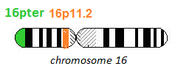
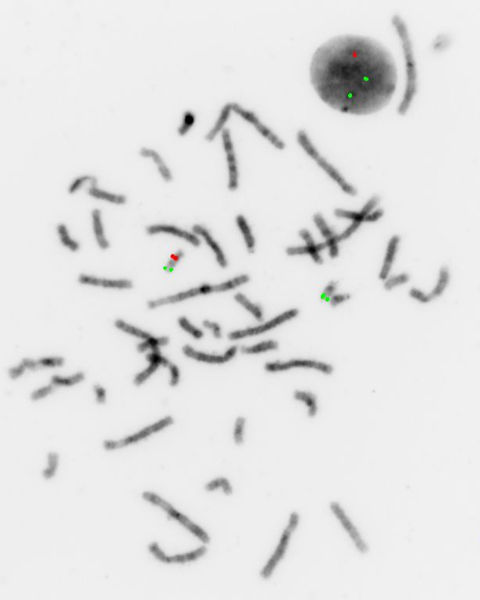
Sondy:
nutnost znát cílovou sekvenci v genomu - vždy je třeba předem určit, jaké lokusy budou vyšetřeny - hodnotíme přítomnost, počet, lokalizaci a intenzitu signálů
sondy o délce několika kb až 1 Mb naštěpené na fragmenty o délce 200 až 400 pb
satelitní sondy – centromerické (α-satelitní DNA – unikátní pericentromerické oblasti) a telomerické (repetice 6pb „TTAGGG“)
lokus specifické sondy
celochromozomové („malovací“) sondy
FAST FISH – záchyt nejčastějších aneuploidií

Slide 4
Výhody :
rychlost a cena
možnost hodnotit interfázní jádra
přesná detekce mozaicizmu ve vzorku
balancované aberace cíleně detekovatelné
polyploidie detekovatelné
Nevýhody:
nutnost znát cílovou sekvenci v genomu
informace pouze o daných lokusech
Modifikace metody FISH:
WCP („whole chromosome painting“; obarvení celého chromozomu)
M-FISH („multicolour FISH“; mnohobarevná FISH)
SKY („spectral karyotyping“; spektrální karyotypování)
M-BAND („multicoulour banding“; mnohobarevné pruhování)
aplikace na metafázní chromozomy odhalí a upřesní strukturní přestavby
chromozomů - využití především v onkocytogenetice

Slide 5
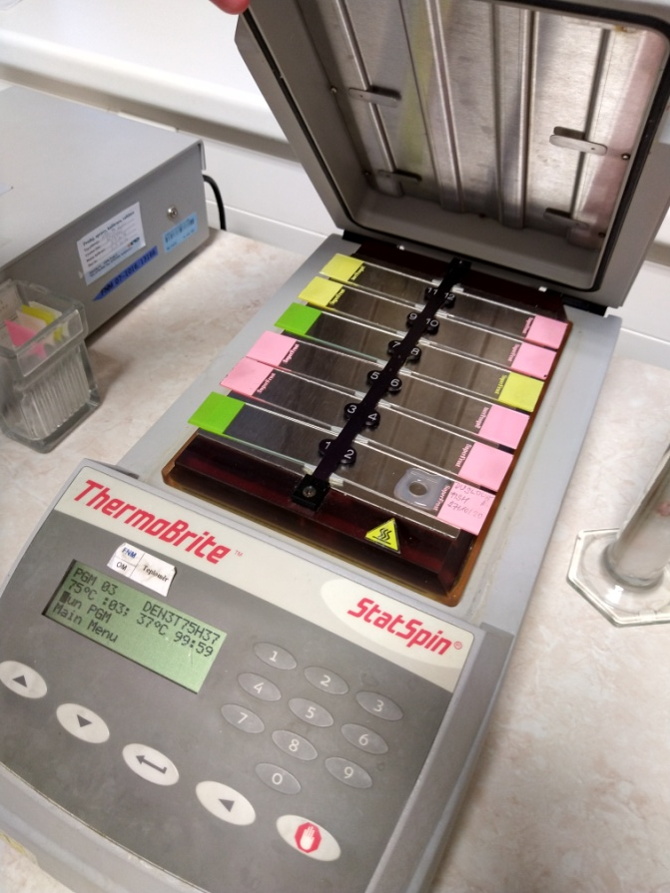
Laboratorní postup – 1. den:
1.
2.
preparát
aplikace sondy
dehydratace preparátu
80%, 96%, abs.
ethanol
2x SSC
3.
4.
denatuarce a hybridizace:
75 °C/ 3 min. -> 37 °C/ 2-16 hod.
utěsnění krycího sklíčka

Slide 6
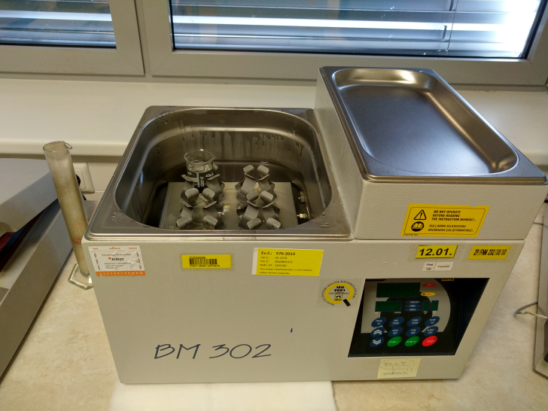
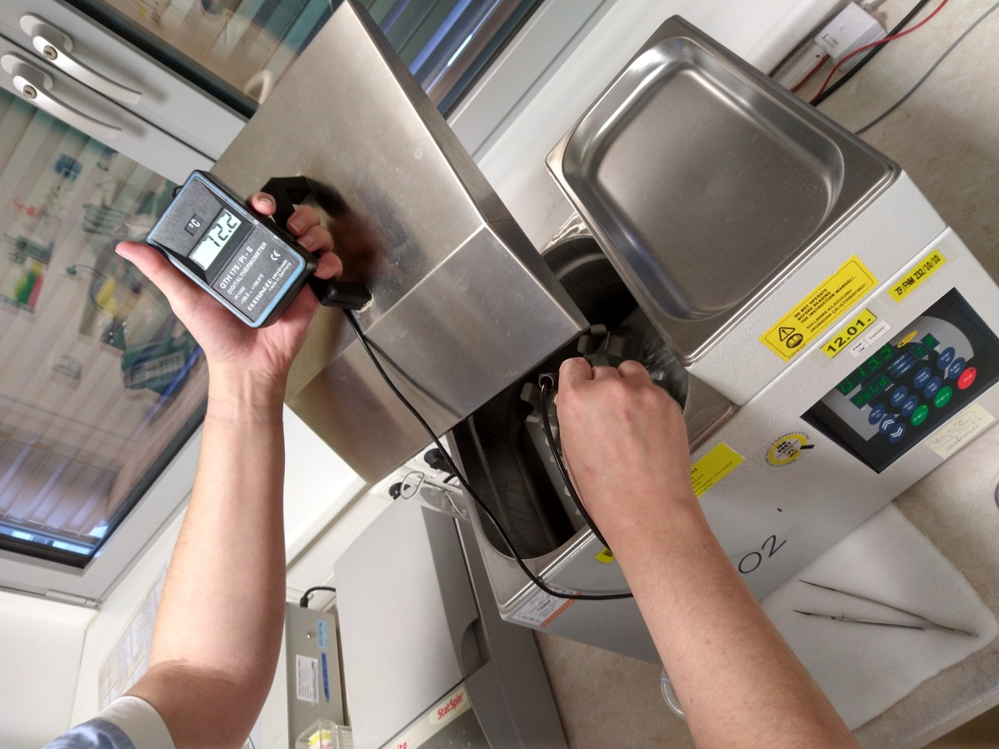
Laboratorní postup – 2. den:
6.
5.
0,4x SSC
stržení krycího sklíčka
odmytí nespecifit: 0,4x SSC - 72 °C/ 2 min.
7.
aplikace DAPI (4',6-diamidin-2-fenylindol)

Slide 7
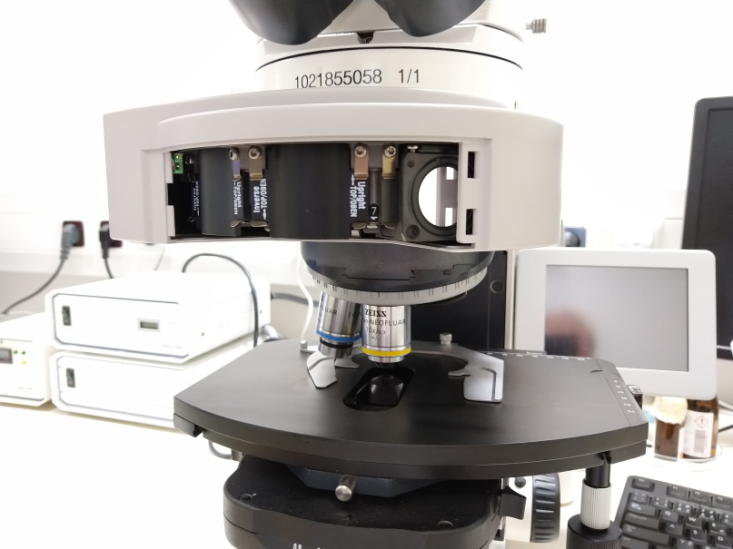
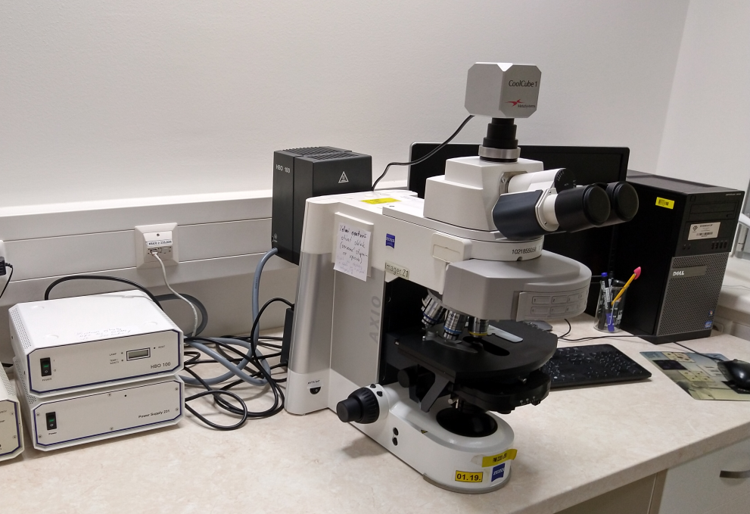
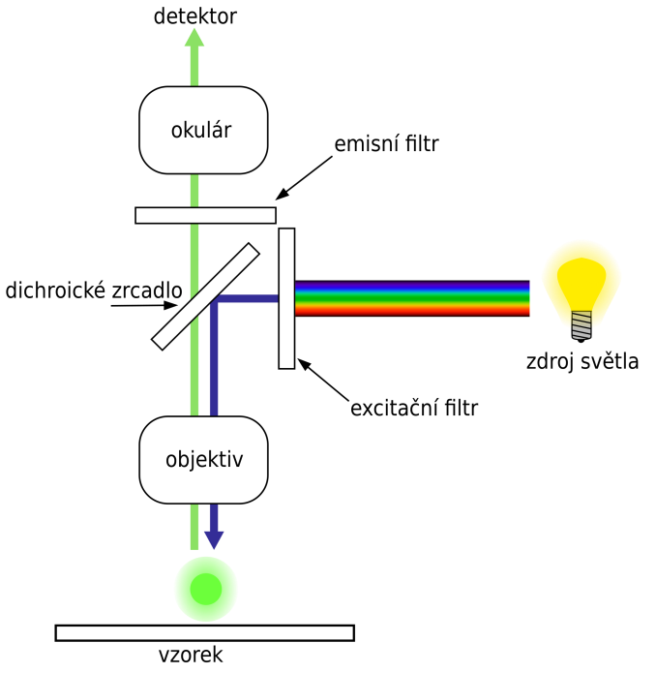
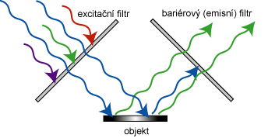
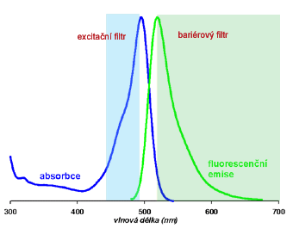
Fluorescenční mikroskop:
CCD kamera
karusel s filtry
zdroj záření
– výbojka Xe
napájení
zdroje záření
a mikroskopu
okuláry
objektivy
makro-
a mikrošroub
filtr
(zdroj: http://kfrserver.natur.cuni.cz/studium/prednasky/mikro/mscope/fluor/fluor.htm)

Slide 8
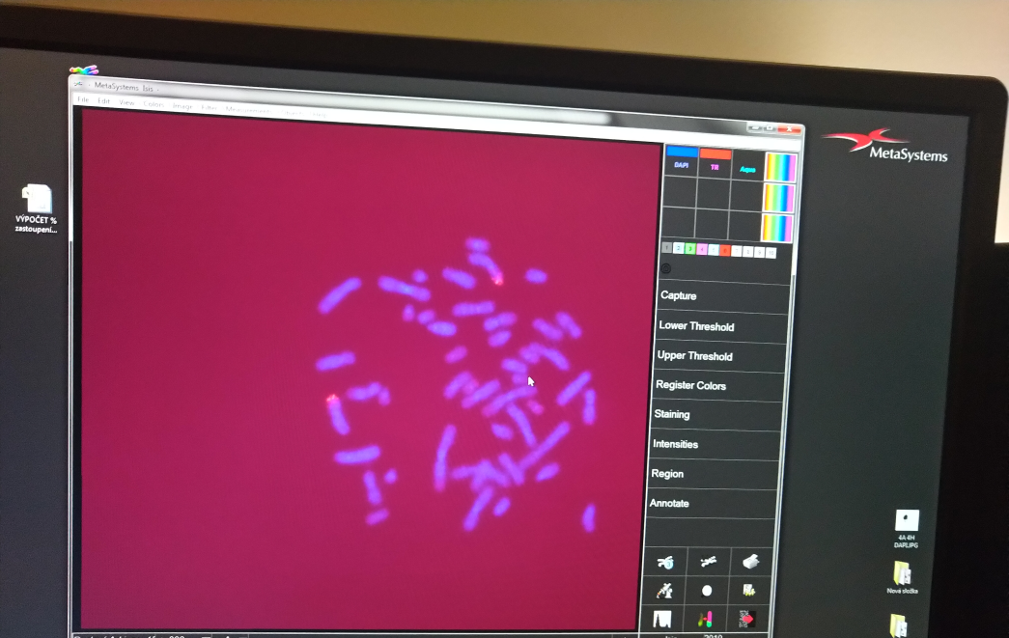
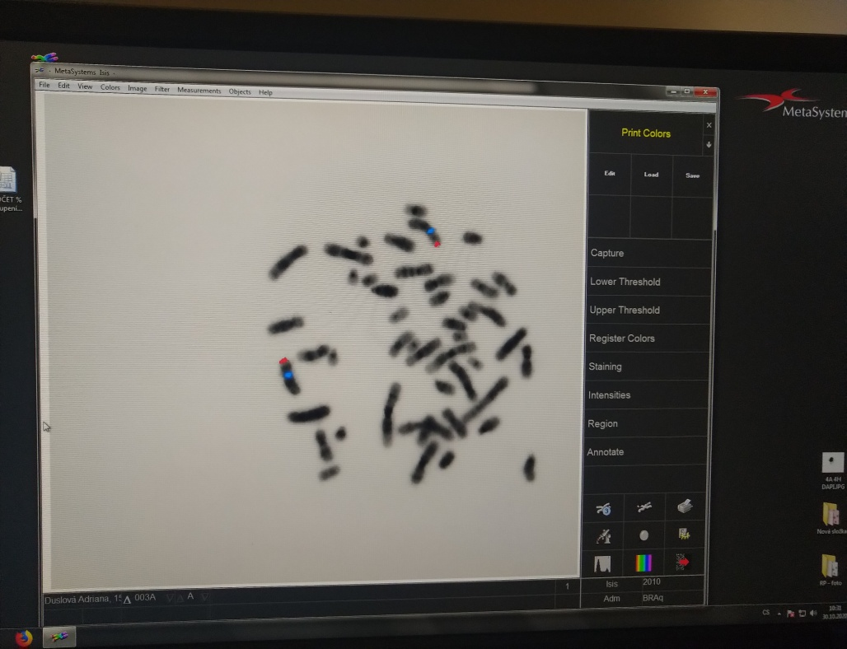
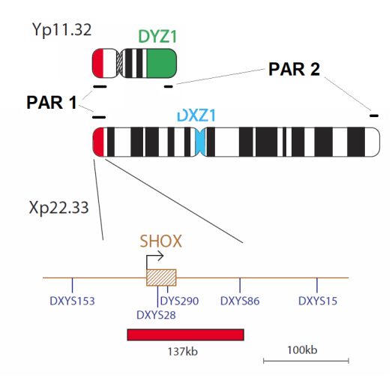
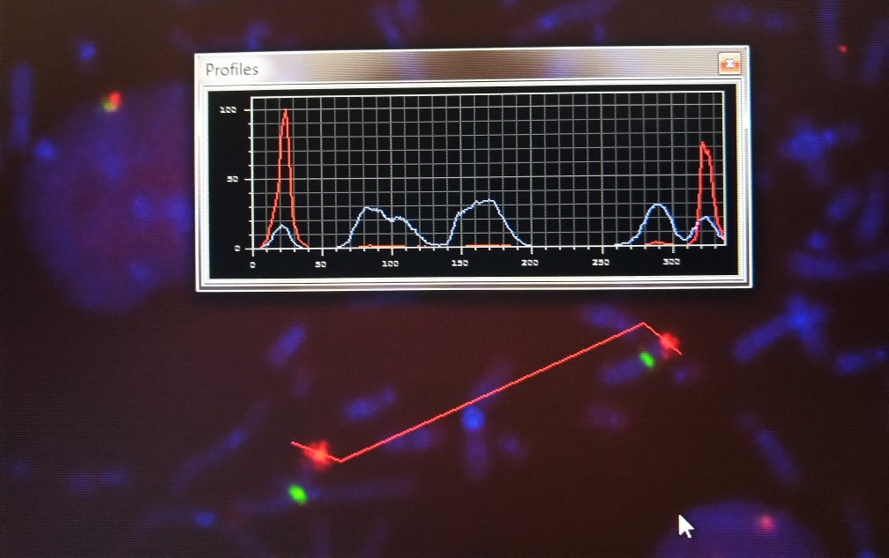
Analýza – software (Isis - MetaSystems, Lucia Cytogenetics ad.)

Slide 9
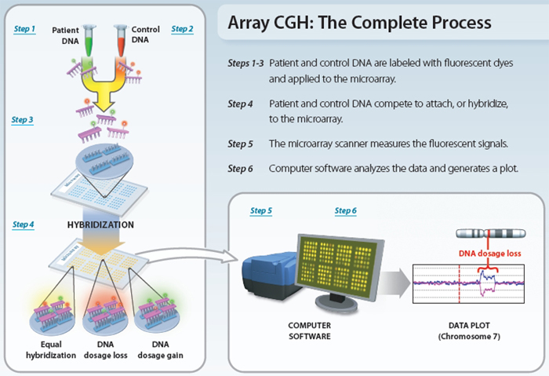
Komparativní celogenomová hybridizace na čipu – array CGH
(„array Comparative Genomic Hybridization“)
Princip metody:
odlišnými fluorochromy značené vyšetřovaná a referenční DNA kompetitivně kohybridizují se sondami na mikročipu
vyšetření celého genomu a odhalení submikroskopických zisků či ztrát genetického materiálu, tzv. variant v počtu kopií genomových segmentů (CNV; „copy number variations“)
https://www.youtube.com/watch?v=s7WWd7zsCdU
(zdroj: https://www.nature.com/scitable/content/diagram-of-the-microarray-based-comparative-genomic-41020/)

Slide 10
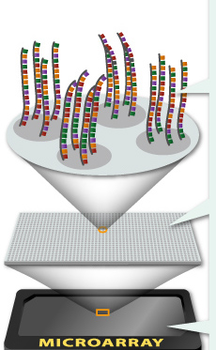
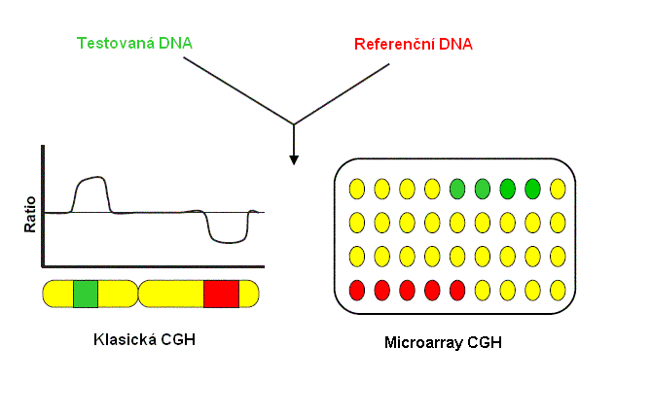
Sondy:
mikročip je v podstatě podložní sklo s pevně navázanými sondami - jednotlivé body (spoty) mikročipu jsou tvořeny klony:
sondy BAC - krátké úseků lidské genomové DNA o velikosti 75 až 200 kb amplifikované pomocí umělých bakteriálních chromozomů (BAC; „bacterial artificial chromosome“) – knihovna BAC (označení RP_číslo) – nejdříve tvorba sond pro FISH
oligonukleotidy - uměle syntetizované oligonukleotidy o délce jen 25 až 85 bazí
Historické okénko:
fragmenty
ssDNA
spoty/
body
array/
pole/
mřížka
5 – 10 Mb
1 Mb / 100 kb

Slide 11
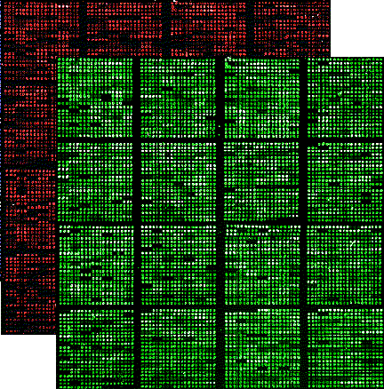
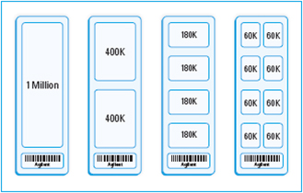
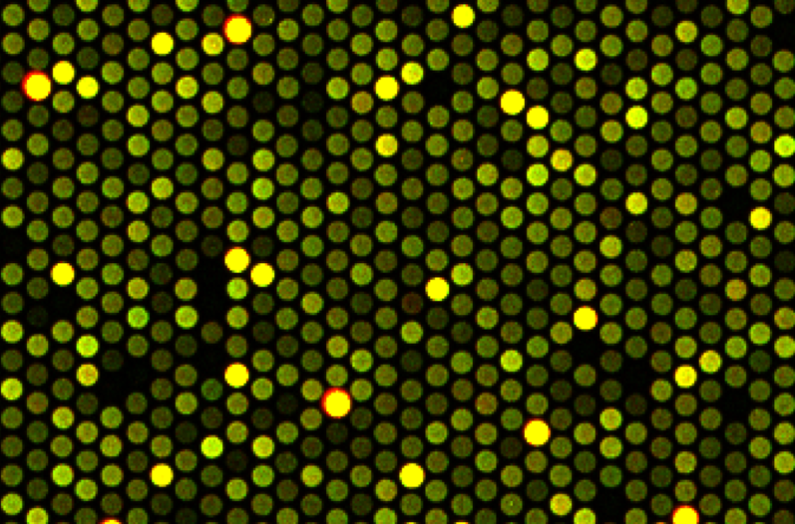
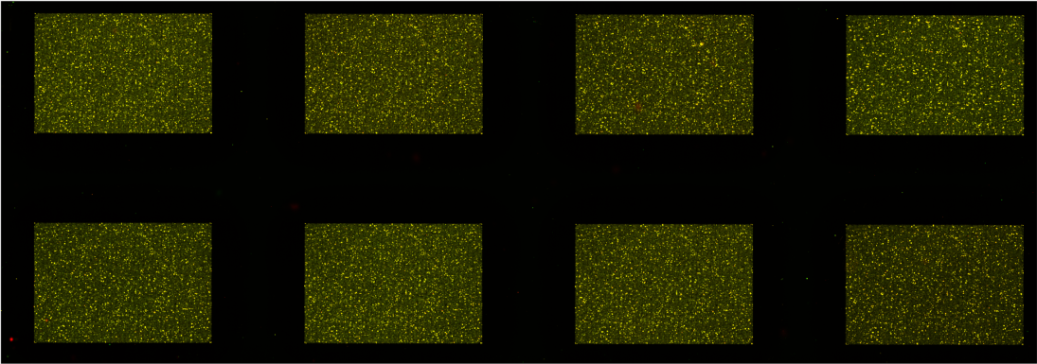
Platformy:
Cy5
Agilent – SurePrint Technology (OGT, BlueGnome):
Cy3
Odkaz na video: https://www.youtube.com/watch?v=eSr5CxAdiww

Slide 12
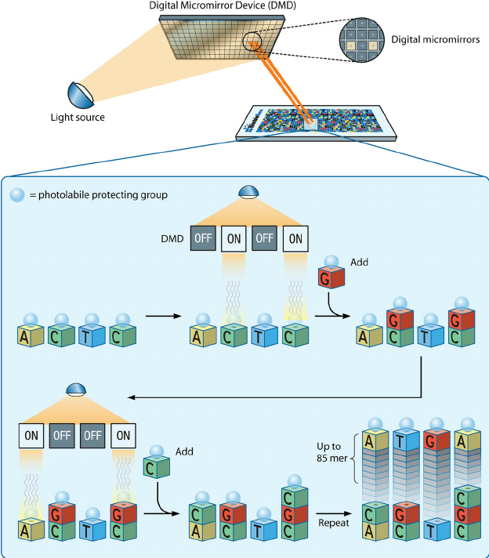
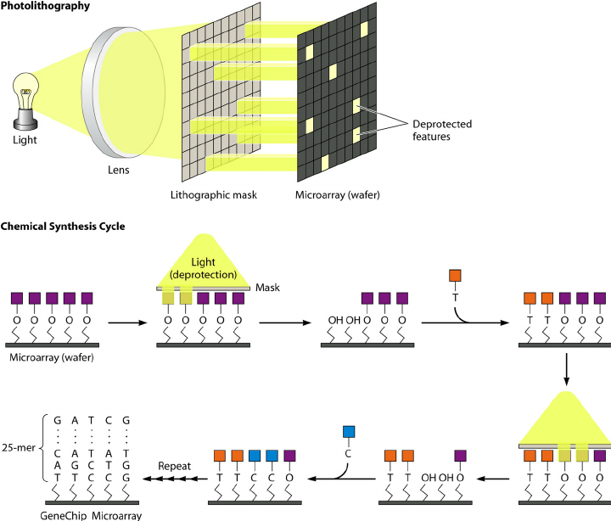
Roche – NimbleGen technology:
Affymetrix – GeneChip technology:
(ThermoFisher)

Slide 13
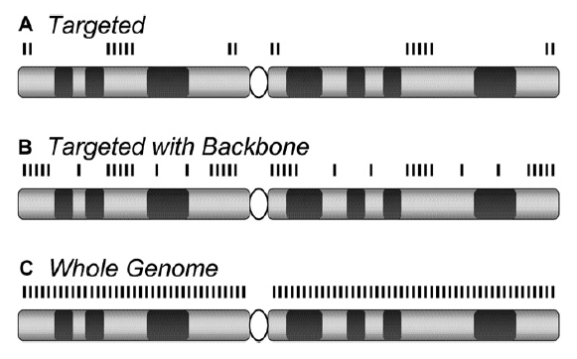
Designy:
mikročipy navržené k vyšetřování klinicky významných genů a regionů genomu
pro postnatální a prenatální genetiku (tzv. oblasti ISCA), dále pro preimplantační genetiku, onkogenetiku, kardiogenetiku, neurogenetiku ad. („custom“ čipy)
Nutnost sjednotit aCGH design, protokol a interpretaci výsledku vedla ke vzniku ISCA: „International Standard Cytogenomic Array Consortium and Public Database „
(zdroj: Miller et al, Am J Hum Genet, 2010)

Slide 14
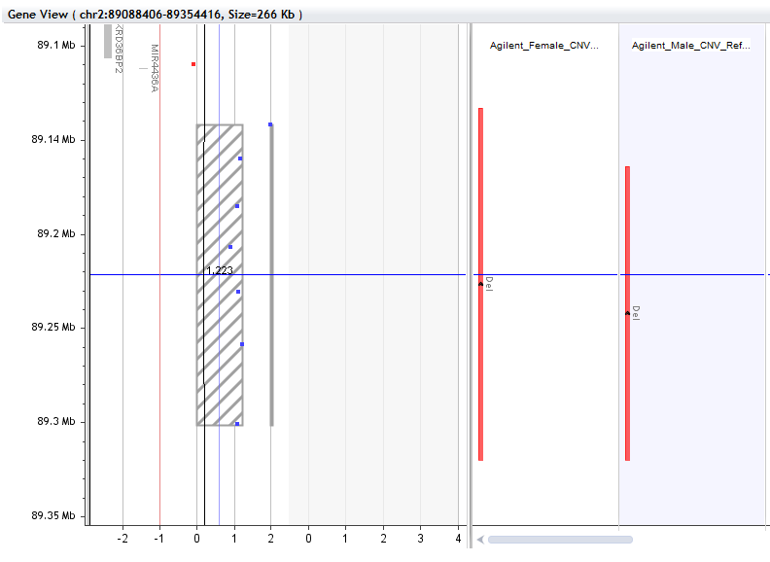
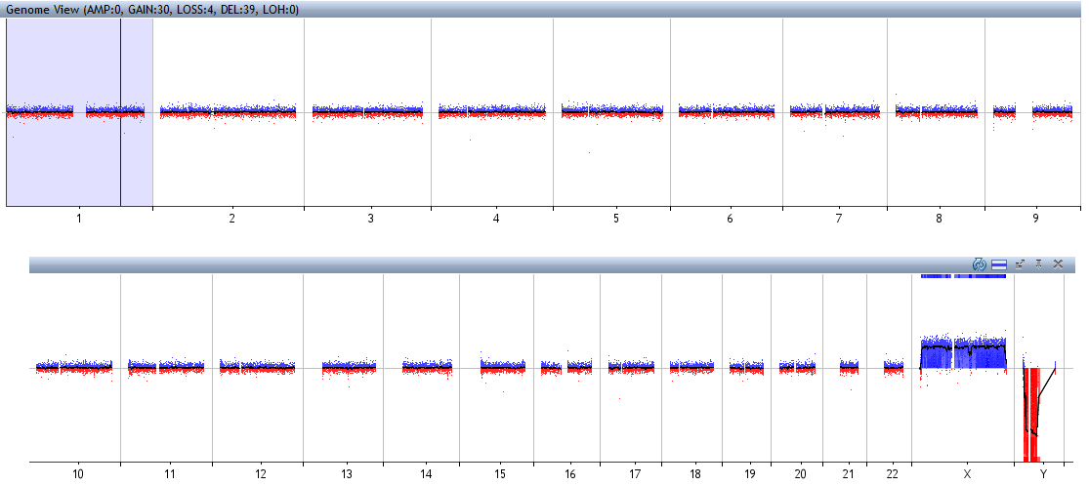
Referenční DNA:
komerčně dodávané (Agilent, OGT, Kreatech)
normální jedinec
kdo je normální?
směs (pool) více jedinců
kolika? jakých? jaké množství?
jiný pacient - trojbodové kruhové uspořádání
Pacient A
Pacient C
Pacient B

Slide 15
Indikace k vyšetření metodou array CGH
Postnatální:
materiál – venózní krev, bukální stěr, biopsie kůže ad. (tkáň plodu)
pacienti bez kauzálního nálezu splňující indikační kritéria:
opoždění psychomotorického vývoje, intelektuální nedostatečnost, poruchy autistického spektra, ADHD, poruchy řeči a učení…
abnormality CNS (ageneze corpus callosum, sy Dandy-Walker), záchvaty, hypotonie, hypertonie…
VVV (např. srdce, gastrointestinálního/urogenitálního traktu, končetin a další)
makrocefalie/mikrocefalie, faciální stigmatizace, dysmorfické rysy…
prenatální/postnatální porucha růstu, neprospívání…
ke zpřesnění nebalancovaných přestaveb, zejména jejich rozsahu a vyloučení případné další kryptické přestavby
s nálezem balancované aberace, ale s abnormálním fenotypem (až 40 % je jen zdánlivě balancovaných)
segregace CNV v rodině
Prenatální:
materiál – choriové klky, plodová voda, pupečníková krev
UZ nález (> NT, oligo/polyhydramnion, hydrops, VCC, VVV CNS/GIT/končetin ad.) => vyšetření není podmíněno normálním karyotypem
de novo marker chromozom, de novo translokace u plodu
nejasný nebo neúplný karyotyp (komplexní přestavba, podezření na intersticiální aberaci ad.)

Slide 16
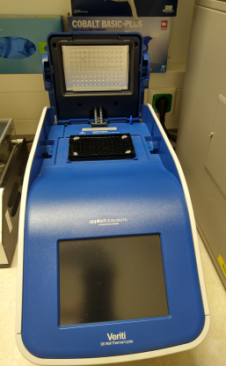
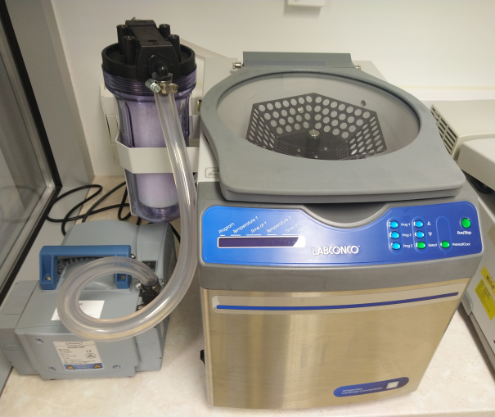
Postup metody array CGH:
specifická restrikce
(Alu I + Rsa I) /
nespecifická fragmentace
vysokou teplotou
koncentrace,
čistota;
elfo – fragmentace (resp. degradace)
(elfo)
denaturace a značení (náhodné primery + dNTP + Cy3-dUTP + Cy5-dUTP + Klenowův fragmemt)
smísení značené DNA vzorku se značenou referenční DNA
pre-hybridizace
s COT DNA
(blokace repetitivních sekvencí)
purifikace a kvantifikace

Slide 17
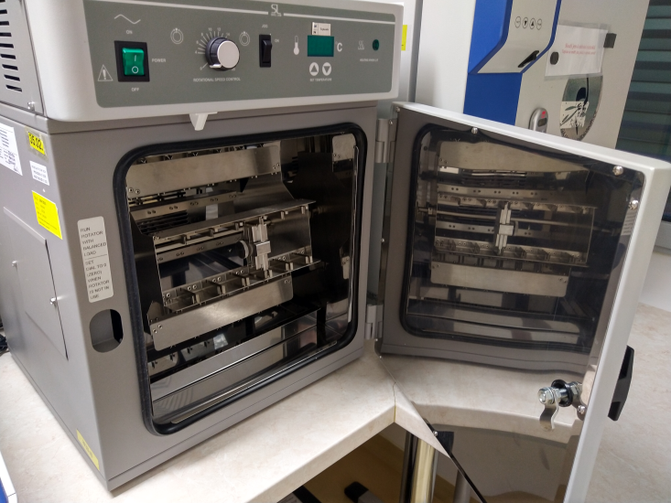
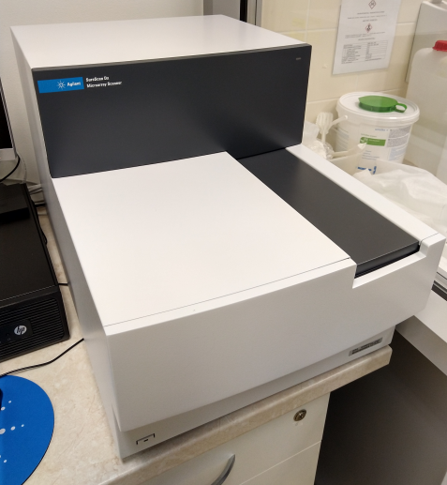
„kapání čipu“
a
hybridizace
(video čas 0:00 – 8:48)
Odkaz na video:
https://www.youtube.com/watch?v=zVdihEVbrBY
„odmytí čipu“ – Wash Buffer 1 a 2
(video čas od 8:49)
analýza
skenování

Slide 18
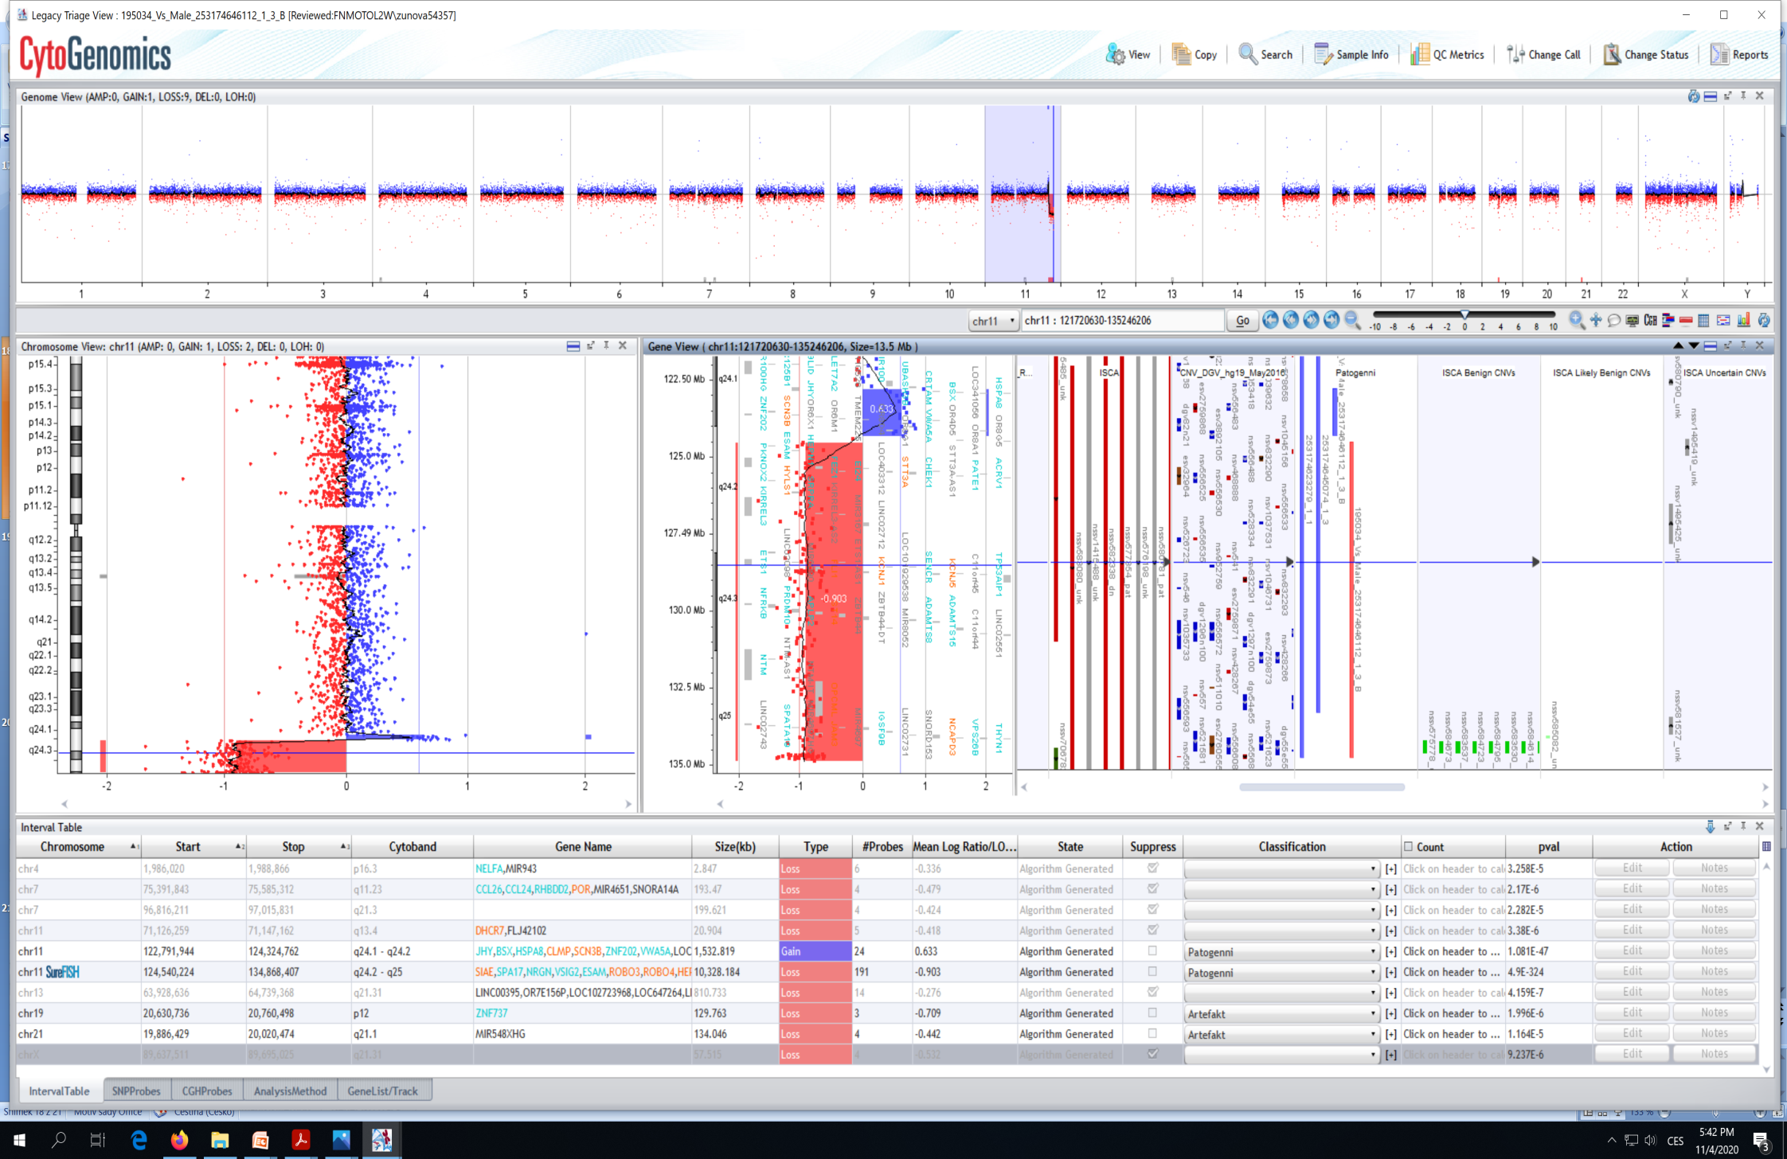
Analýza:
inv dup del 11q – VCC (koarktace aorty), faciální dysmorfismus, cyanóza, abnormality končetin => dg. Jacobsenův syndrom
Zápis ISCN (2016): arr[GRCh37] 11q23.3q25(118210301_133382894)x3, 11q25(133477198_134868407)x1
genomové prohlížeče
(např. UCSC Genome Browser)
on-line databáze (DGV, OMIM, Decipher, ClinGen ad.)
GeneReviews, PubMed,
Google Scholar
-1.0 [=log2(1/2)]
cut-off: -0.3
+0.58 [=log2(3/2)]
cut-off: +0.3
<-2 hmz del / -1 het del 0 +0.58 dup / >+1 amp
(zdroj: Scionti et al., 2018)

Slide 19
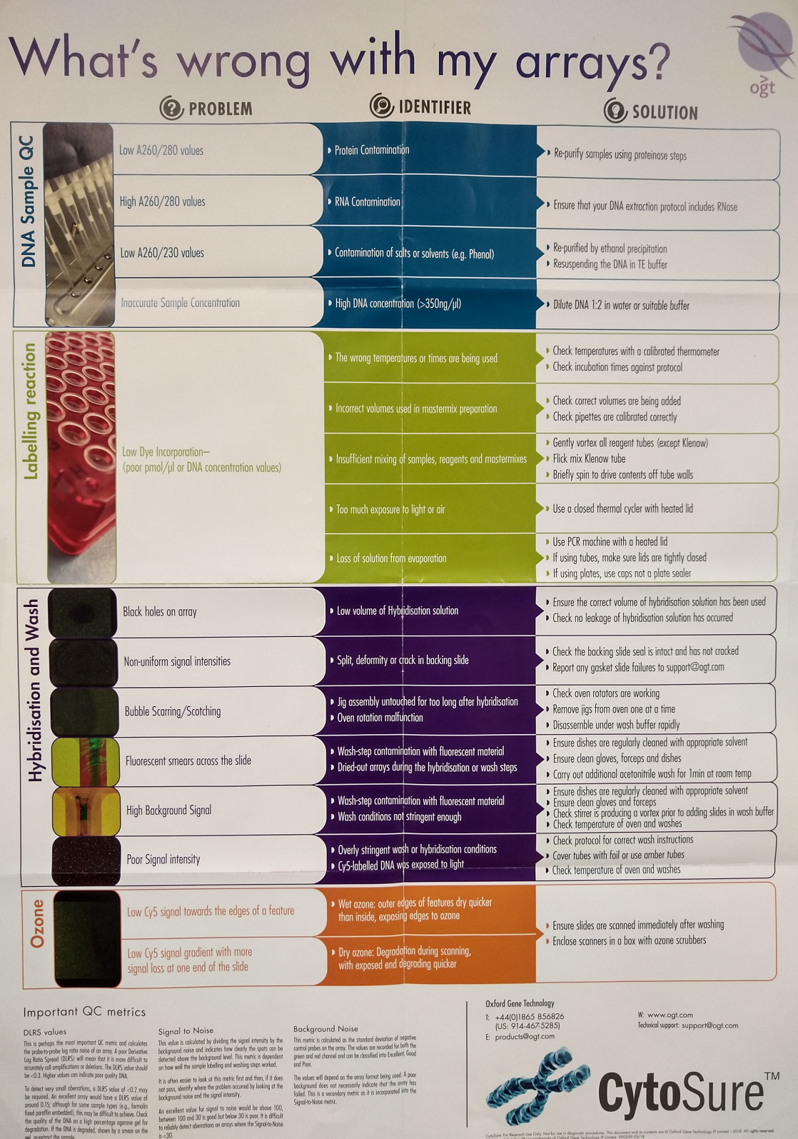
„Troubleshooting“:

Slide 20
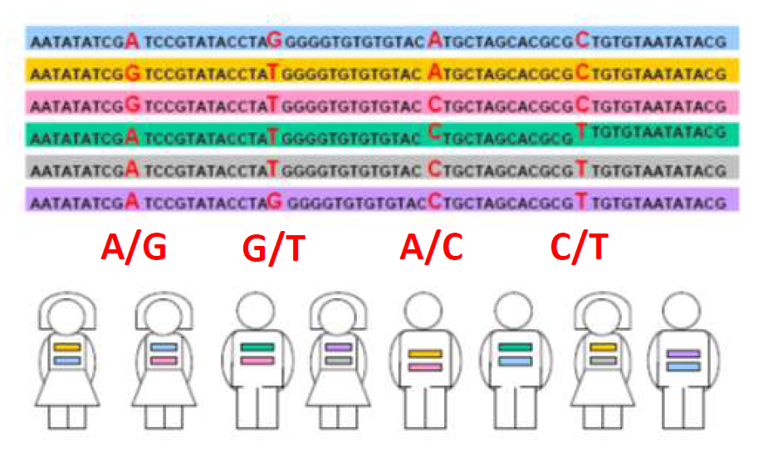
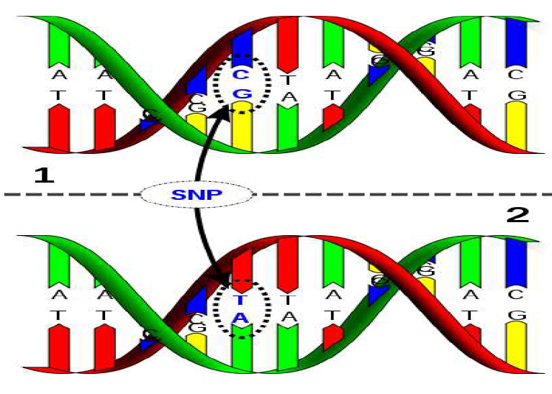
SNP array / array CGH+SNP
SNP – „single nucleotide polymorphism“ – záměna jednoho nukleotidu s frekvencí
v populaci > 1 %, polymorfizmus
(vs. susp. mutace < 1 %)

Slide 21
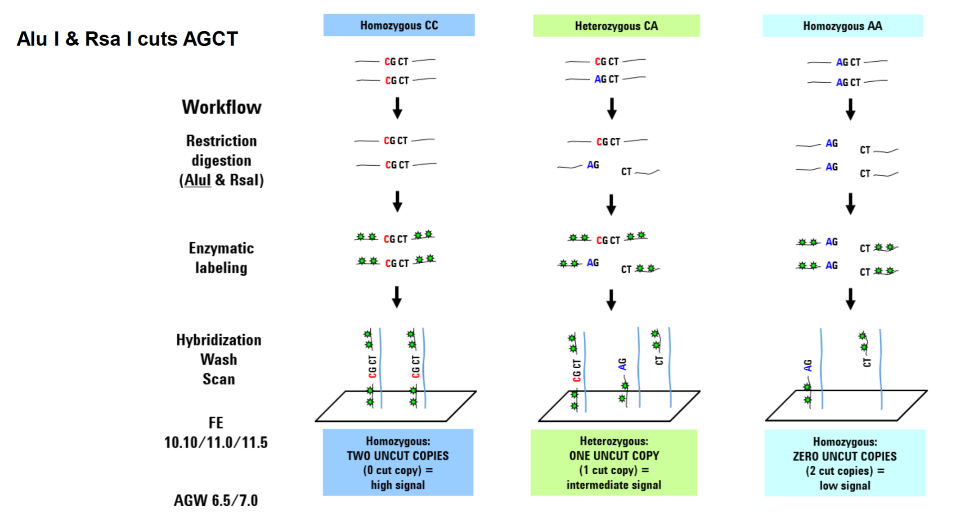
Princip metody:
CGH+SNP - komparativní metoda - nutnost kontrolní DNA se známým genotypem

Slide 22
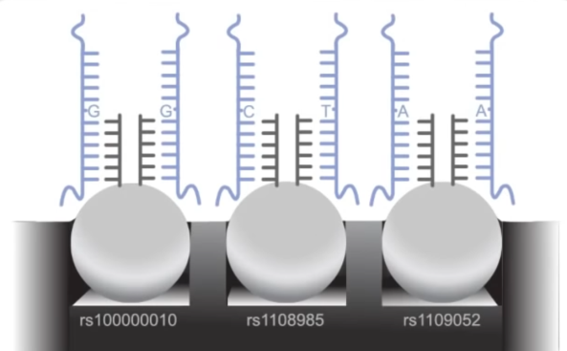
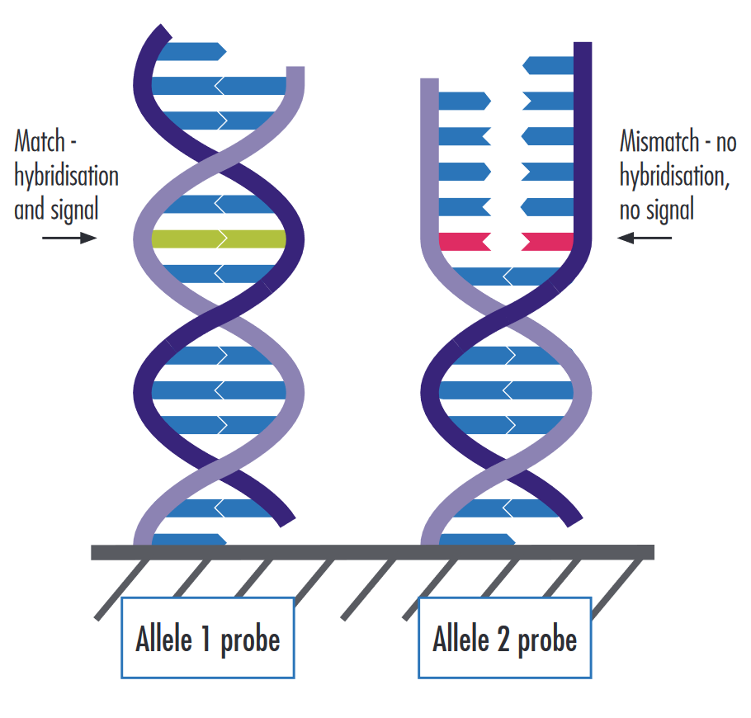
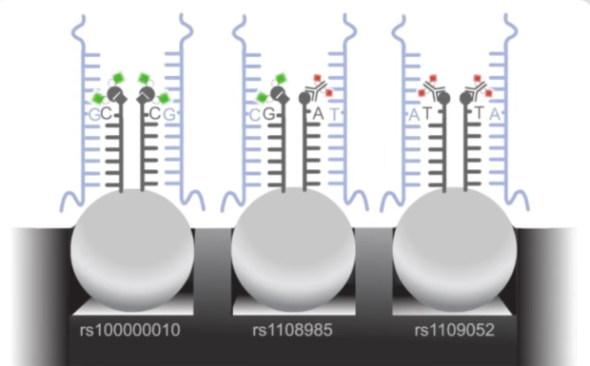
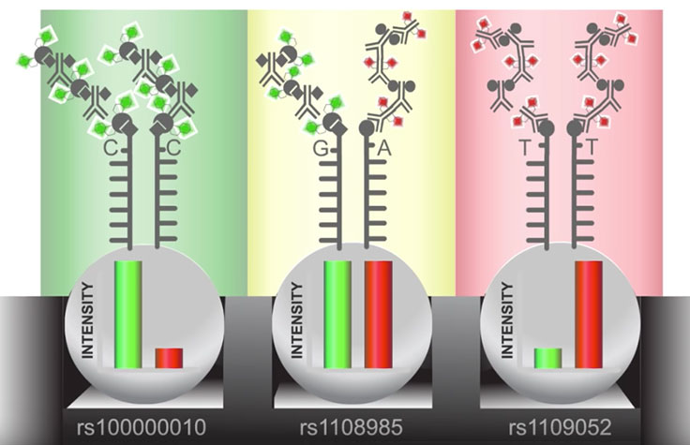
CGH+SNP
- komparativní metoda - kontrolní DNA bez známého genotypu
SNP array - nekomparativní metoda - bez kontrolní DNA
relativní detekce CNV dle intenzity signálů
Odkaz na video: https://www.youtube.com/watch?v=lVG04dAAyvY

Slide 23
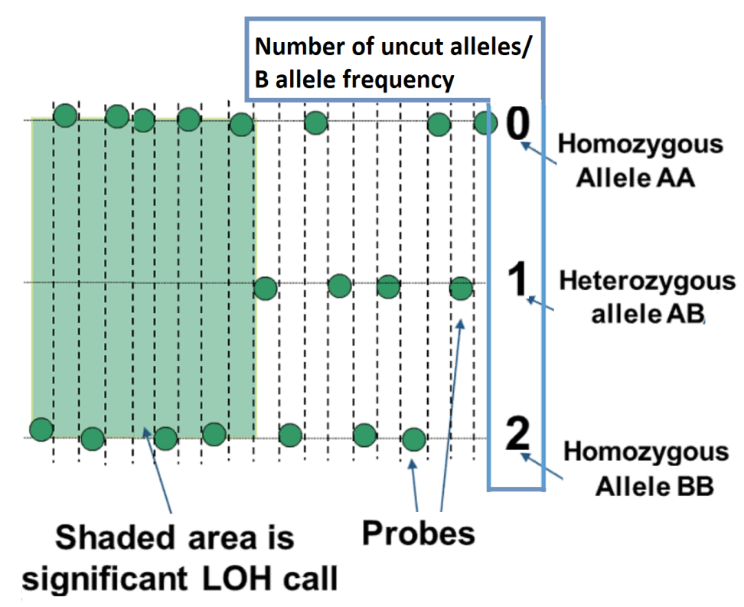
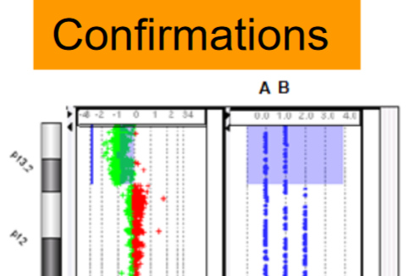
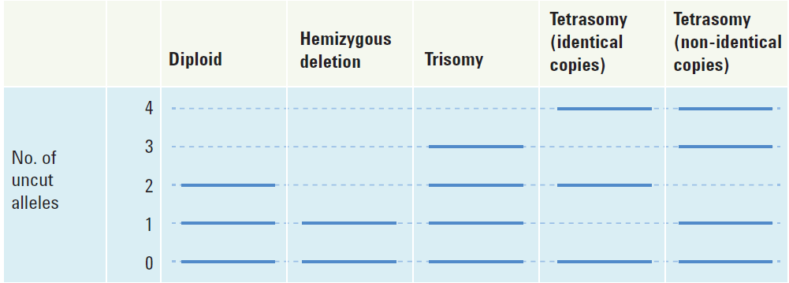
LOH – „loss of heterozygosity“ – ztráta heterozygotnosti:
(Agilent)
(zdroj: agilent.com)

Slide 24
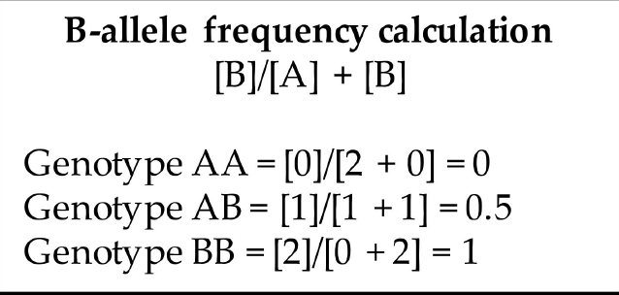
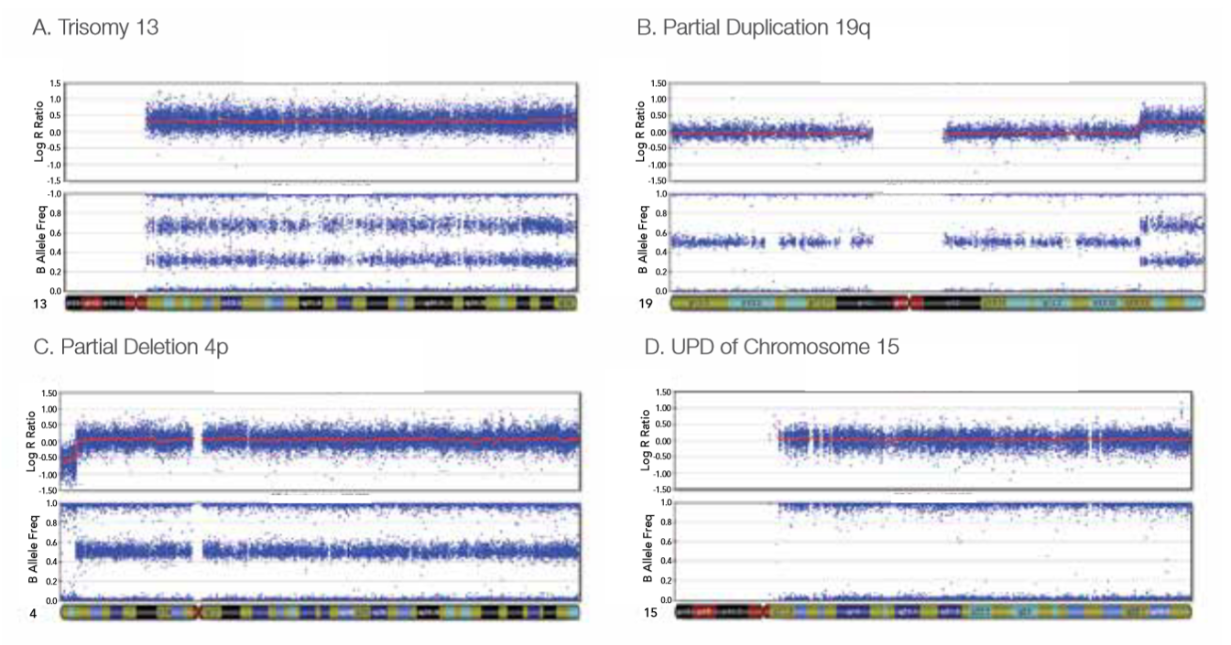
Frekvence alely B (BAF; „B allele frequency“):
(Illumina, OGT)
(zdroj: illumina.com)

Slide 25
Konsangvinita:

Slide 26
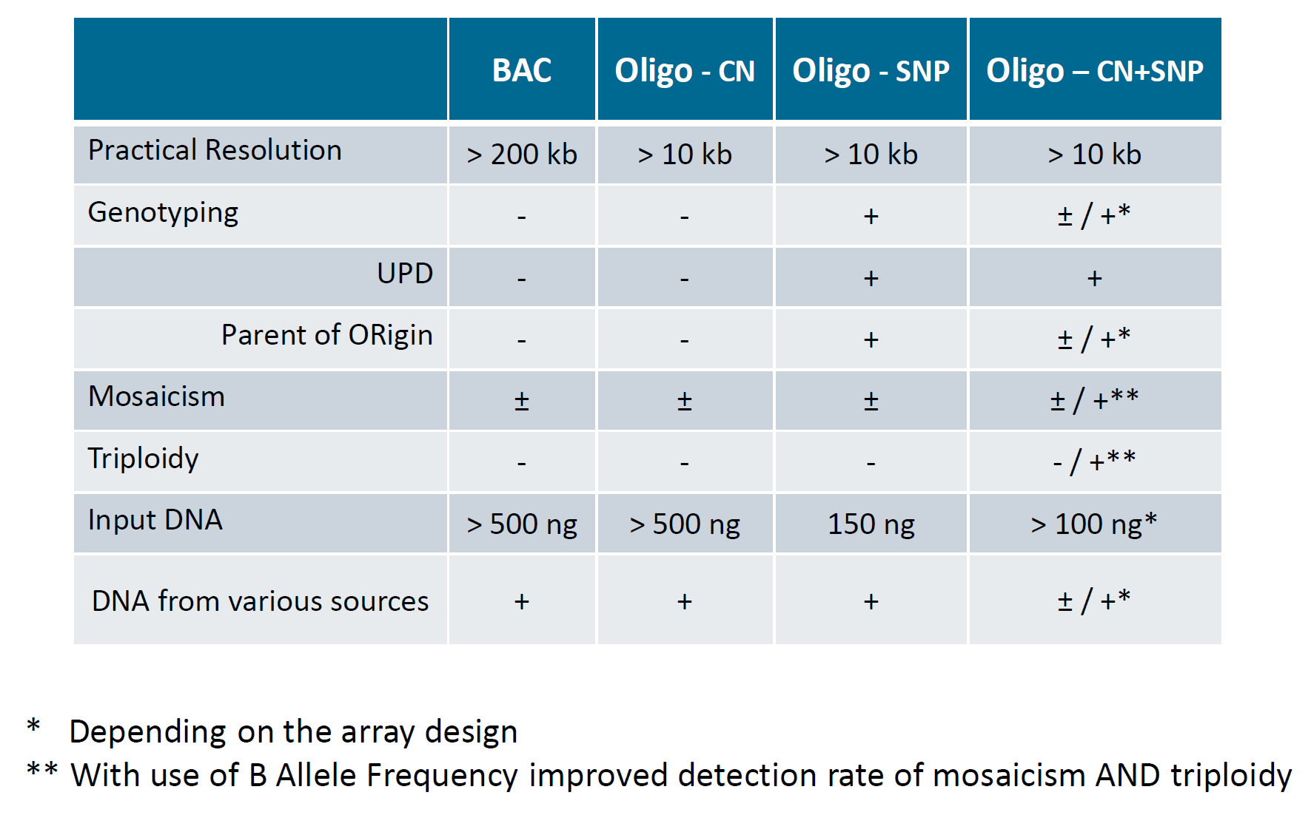
(zdroj: de Leeuw, prezentace: SNP array analysis and interpretation in constitutional genome diagnostics, 2016)
Výhody :
malé množství vstupní gDNA
vysoké rozlišení
- detekce mozaicizmu > 10 %
rychlý výsledek (již do 2-3 dní)
Nevýhody:
- balancované aberace a polyploidie nedetekovatelné
vysoká cena
obtížná interpretace VOUS – neúplná penetrance a variabilní expresivita
Záchytnost patologií u cca 10 % vzorků (včetně VOUS cca 20 %)

Slide 27
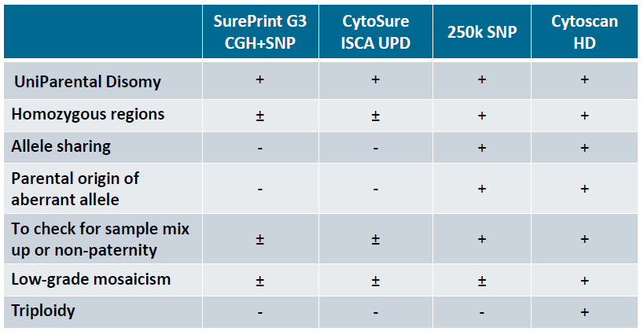
1. 2. 3. 4.
(zdroj: de Leeuw, prezentace: SNP array analysis and interpretation in constitutional genome diagnostics, 2016)
1. Agilent – CGH sondy v ISCA regionech a „backbone“ + sondy SNP („number of uncut alleles“)
2. OGT – CGH sondy v ISCA regionech a „backbone“ + sondy SNP („B allele frequency“)
3. Illumina – SNP array („B allele frequency“)
4. Affymetrix – SNP array („B allele frequency“)

Slide 28
Kazuistika č. 1:
Dandy–Walkerova anomálie
opoždění psychomotorického vývoje
faciální dysmorfie
array CGH:
duplikace terminální oblasti 5p15.33p15.1 o velikosti 15 Mb zahrnující 69 Ensembl genů, z toho 27 OMIM genů
→ dle mean log ratio profilu duplikace (0,18) se jedná o 10-20% mozaiku
arr[GRCh37] 5p15.33p15.1(50093_15009591)x3
G–pruhování:
47,XY,+mar dn[10]/46,XY[28]

Slide 29
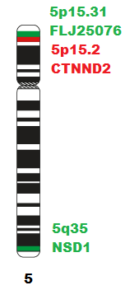
FISH:
ish nuc 5p15.31(FLJ25076x4),5p15.2(CTNND2x4),5q35(NSD1x2)[55/414]
ish der(5)(p15.31p15.2)(FLJ25076+,CTNND2++,FLJ25076+,NSD1-)[30/112]
Prokázána 15,8% mozaika aberantní buněčné linie s de novo nadbytečným marker chromozomem derivovaným z chromozomu 5, jenž je invertovanou duplikací oblasti 5p15.33p15.1 s neocentromerou.

Slide 30
array CGH+SNP:
3 kopie:
4 kopie:

Slide 31
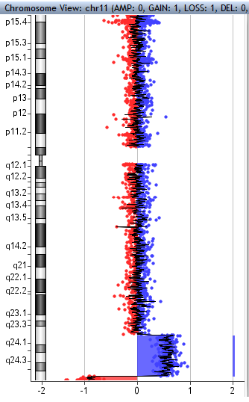
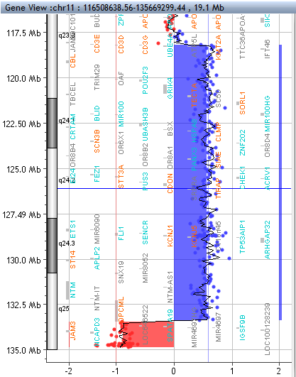
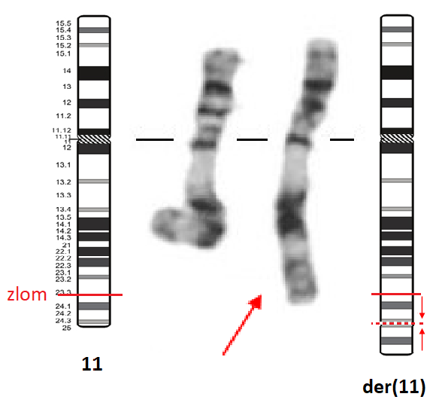
Kazuistika č. 2:
postnat.: VCC – ASD, centrální hypotonický syndrom, centrální koordinační porucha těžšího stupně, pes calcaneovalgus
14 měsíců: kraniofaciální dysmorfie, hypotonie, statná pastózní postava, hypoplastický genitál, nesestouplá varlata, celkově opožděný psychomotorický vývoj
arr[GRCh37] 11q23.3q25(118210301_133382894)x3,11q25(133477198_134868407)x1
46,XY,dup(11)(q23.3q25)dn
15,2 Mb
OMIM: 104
karyotyp periferní krve:
G-pruhování s rozlišením 450 pruhů
1,4 Mb
OMIM: 8
S laskavým svolením Mgr. Žmolíkové z laboratoře CGB laboratoř a.s., Ostrava.
array CGH periferní krve: SurePrint G3 ISCA v2 8x60K, Agilent

Slide 32
R2:
ID – intelektuální
nedostatečnost
KD – kraniofaciální dysmorfie
MM – malformace mozku
VCC – vrozená srdeční vada
R3:
KTH – kongenitální tříselná
hernie
(Ben-Abdallah-Bouhjar et al., 2003; upraveno)
patologický nález vysvětlující fenotyp
nerekurentní inv dup del: dvouřetězcový zlom – fúze chromatid
(Zuffardi et al., 2009; upraveno)

